Slide 1
Tema№1 Awiasion dwigateller barada umumy maglumatlar.
Okuw soraglary
1. 1.Awiasion dwigatelleriň döreýşi we ösüşi.
2.Käbir uçarlaryň we dikuçarlaryň, hem-de olaryň dwigatelleriniň tehniki bellikleri

Slide 2
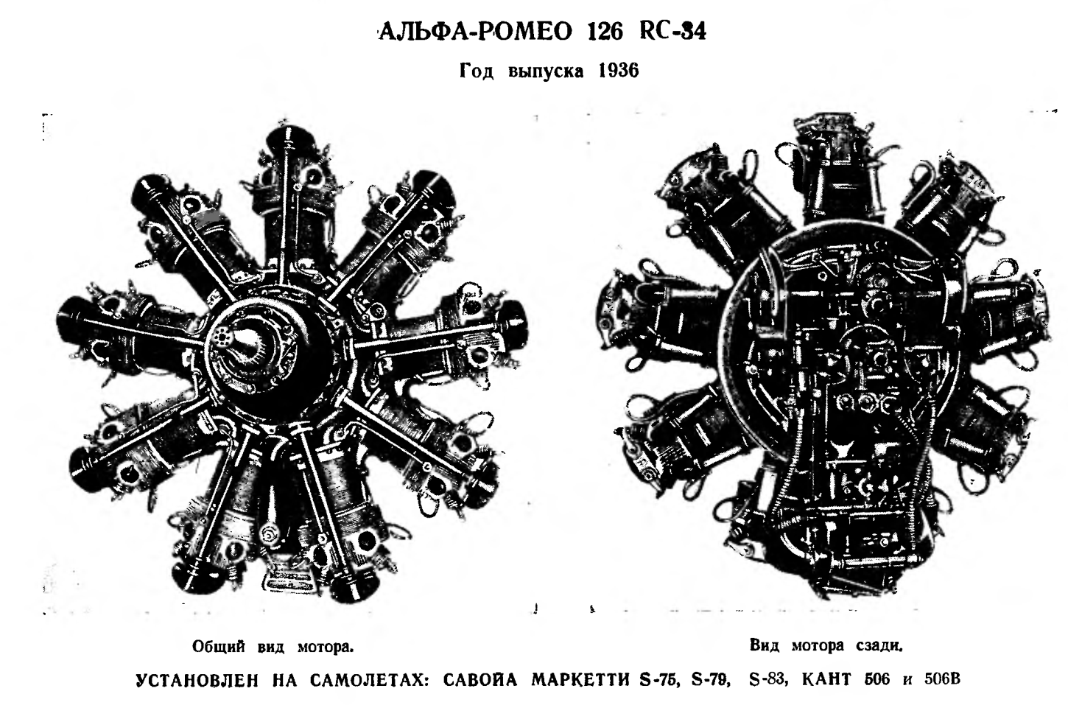
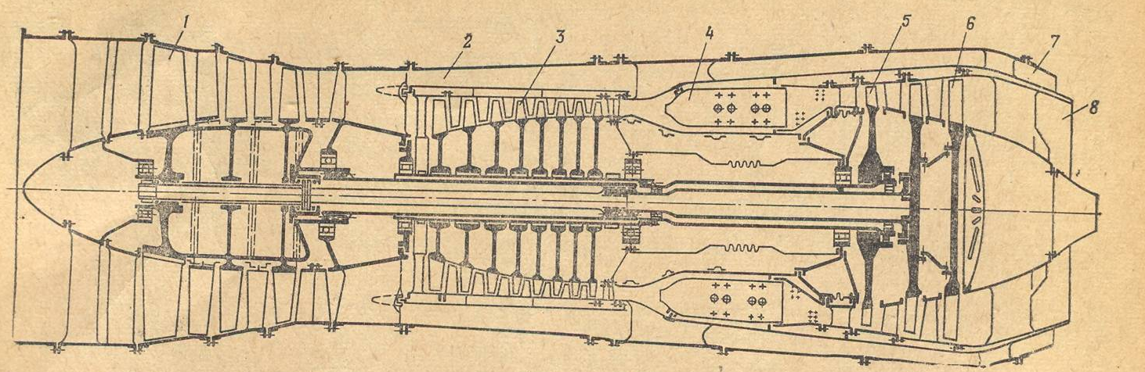
Awiasion dwigatelleri uçujy apparatlarda çekiş güýjini döretmek üçin niýetlenen.
Awiasion dwigatelleri umumy gurluşy boýunça porşenli dwigatellere (PD) we howa reaktiw dwigatellerine (HRD) bölünýärler.

Slide 3
Porşenli dwigateller ilkinji uçarlaryň döredilen wagtyndan (1882ý we 1903ý.ý.) ulanylyp başlanýar.
Ilkinji uçarlarda porşenli dwigatelleriň hatarlaýyn görnüşleri we V görnüşleri giňden ulanylypdyr. Olaryň agramy uly bolup çekiş güýji onçakly köp bolmandyr.
Bu görnüşli dwigatelleri sowatmak üçin suwly sowadyş ulgamy ulanylypdyr. Bu hem uçaryň bortuna ätiýaç suw almaklygy talap edipdir.
Bir azrak soňrak ýyldyz görnüşli (zwezda obraznyý) dwigateller döredilipdir. Olar howa bilen sowadylyp, bäş, dokuz silindrli ýasalypdyr.
Bu dwigatelleriň soosnyý görnüşleri (bir–biriniň öňünden duran dokuz silindirli iki dwigatel) hem uly uçarlarda giňden ulanylypdyr. Bu dwigatelleriň gurulyş aýratynlygy silindirleriň dwigateliň korpusynyň daşynda ýyldyz görnüşli deň aralykdan ýerleşdirilmegidir. Ýokarky silindri baş silindir hasaplanyp onyň porşene esasy şatun berkidilýär. Onyň aşaky şeýkasyna beýleki silindirleriň porşenleriniň şatunlary berkidilýär.
Ýangyç garyndysy karbýuratorda taýarlanylýar we paýlaýjy gurluşynyň kömegi bilen degişli silindirleriň poşenleriniň üstine berilýär.

Slide 4
yz tarapyndan görnüşi
yz tarapyndan görnüşi
öň tarapyndan görnüşi
yz tarapyndan görnüşi

Slide 5
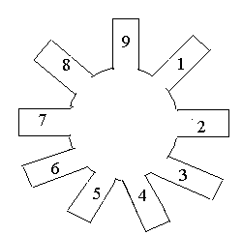
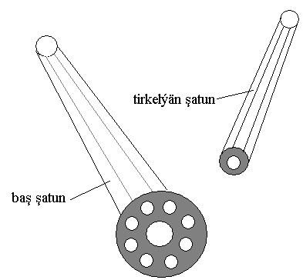
Karbýuratoryň gurluşynda belentlik awtomaty (wysotnyý koorektor) bolup ol belentlige görä yangyç garyndysyny sazlap durýar. Dwigateliň belentligini üpjin etmek üçin onyň korpusynyň arka tarapynda ýörüte nagnetatel goýulyp ýangyç garyndysynyň basyşyny karbýuratordan soň, silindirlere berilmezden öň ýokarlandyrýar.

Slide 6
Howa reaktiw dwigatelleriň ösüşinde ullakan oruny görünikli rus alymlary, konstruktorlary we inženerleri tutýarlar. Reaktiw dwigatelleriň teoriýasynyň esasyny goýujylar professor N.E.Žukowskiýniň (1847 – 1921ý.ý.) we akademik B.S.Steçkiniň (1891-1968) ýerine ýetiren işleri uludyr. Ondan aňry GTD teoriýasynyň ösüşi professorlar W.W.Uwarowa, N.W.Inozemsowa, T.M.Melkumowa, I.I. Kulagina, Ý.N.Neçaýewa we beýlekilere degişlidir.

Slide 7
Ilkinji dwigatelleriň proýekitiniň sanyna häzirki zaman howa reaktiw dwigatelleriň (WRD) gurluşyna ýakyn bolan proýektler inženerler W.I.Bazarowa (1924ý), A.M.Lýulka (1937 ý.), I.A.Merkulowa (1939 ý.) we beýlekilere degişlidir. Ýöne gaz turbinaly dwigatelleri döretmek üçin göwne jaý häsiýetnamasy bolan iş prosessleriniň ýokary bellikleri, kompressorda howanyň gysylyşynyň ýokary basyş derejesi, gazlaryň temperaturasy turbinadan öň tarapda ýokarlygy, kompressoryň we turbinanyň peýdaly täsir koefisenti talap edilýär.
Ynamly işleýän merkezden daşlaşýan (sentrobež) we okly howa gysyjylaryň (kompressorlaryň) we turbinalaryň teoriýasyny we gurluşyny işläp düzmekde ylymy işgärler W.I.Dmitrewskiýniň, K.A.Uşakowyň, I.I.Kirillowyň, W.I.Polikowskiniň, K.W.Holşewnikowyň, W.W.Uwarowyň, G.S.Žiriskiniň adyny belläp geçmek bolar.

Slide 8
Ylymy işgärler we konstruktorlar B.Ýa.Klimowyň, A.A. Mikuliniň, A.M. Lýulkanyň, S.K.Tumanskiniň, N.D. Kuznesowyň, A.G. Iwçenkonyň, W. A. Dobryniniň, P.A. Solowýowyň we başgalaryň ýolbaşçylyk edýän konstruktorlar buýrosynyň kollektiwi tarapyndan GTD birnäçe görnüşi, gurluş taýdan, emele getirýän çekiş güýjinden we ekonomiki taýdan özüne deň bolmadyk dwigateller döredilýär.
1949 ýylda çekiş güýji taýdan uly kuwwata eýe bolan sentrobež howa gysyjyly WK-1 dwigateli döredilýär, ol stend iş tertibinde maksimal 2700 daH çekiş güýjini emele getiripdir.Ol esasan şol wagtyň front howa gyryjy MiG-15 we Il-28 uçarlarynda ulanylypdyr.
1951 ýylda döredilen WK-1F turboreaktiw dwigateli forsažly stend iş tertibinde 3314 daH çekiş güýjini döredýär, ol MiG –17 front howa gyryjysynda ulanylypdyr.

Slide 9
1949 ýylda şol wagtyň iň kuwwatly turboreaktiw dwigateli AM-3 döredilýär, onyň stend iş ýagdaýynda döredýän çekiş güýji 8589 daH deň bolupdyr. Ondan soň onyň taze görnüşi (modifikasiýasy) RD-3M-500 dwigateli döredilip özüniň ýokary derejede gurluşy we ynamlylygy tarapyndan şu güne çenli ady bellidir.
Ol stend ýagdaýynda maksimal çekiş güýjine, 9461 daH, udel ýangyjyň minimal harçlanyşyna, 0,93 kg/(s·daH) we çekiş güýjiniň udel agramyna, 0,32 kg/daH eýedir. RD-3M dwigateliniň iki sanysy ses tizligine ýakyn tizlikli, uzak aralyk bombalaýjysy Tu-16 uçarynda we ilkinji ýolagçy gatnadýan turboreaktiw uçary Tu-104 goýulupdyr.

Slide 10
Häzirki zaman ýokary derejedäki gurluşyna turboreaktiw dwigatelleri RD-9B, R11F-300 we beýlekiler eýedir.Olar akademik S. K. Tumanskiniň ýolbaşçylygynda döredilýär. Dwigatel RD-9B, 50-nji ýyllarda gurulan, TRD okly howa gysyjyly gurluşynyň TRD sentrobež howa gysyjyly gurluşyndan artykmaçlygyny (kiçi diýametir ölçegli we oňat ekonomokasy bolan) görkezýär.
Iki sany RD-9B dwigateli forsaž kamerasy bilen ilkinji seriýalaýyn goýberilen MiG-19 ses tizliginden ýokary tizlikli front howa gyryjysynda ulanylypdyr (maksimal tizlik – 1450 km/s). Iki rotorly turboreaktiw dwigateli R11f-300 forsaž kamerasy bilen ses tizliginden yokary tizlikde uçýan MiG-21 we ÝaK-28 uçarlarynda ulanylypdyr.

Slide 11
60-njy ýyllaryň başynda, 1961-nji ýylyň 9-njy iýulyndaky Tuşinodaky görkezilen howa paradynda, Harby howa güýçleri reaktiw, ses tizliginden ýokary tizlikli we raketa äkidiji uçarlary bilen üpjin edilýändigi görkezildi. Käbir howa gyryjy uçarlaryň tizligi bu wagty sesiň tizliginden üç esse diýen ýaly ýokary bolupdyr.
Iň bir kuwwatly turboreaktiw dwigateli NK-12MW, 15000 at.g. eýe bolan, hasaplanýar. NK-12MW(HK-12MB) dwigatelleriniň dördüsi transkontinental ýolagçy uçary Tu-114 we dünýäde şol wagytda iň uly uçar An-22 (“Anteý”) goýulupdyr.Dünýäde iň köp ulanyş möhleti (resursy) bolan AI-20M turboreaktiw dwigateli bolup onyň çekiş güýji 4250 at. g. deňdir.Şunyň ýaly dwigateliň dördüsi An-10,Il-l8 uçarlarynda we harby ýük uçary An-12 goýulypdyr.

Slide 12
1960 ýylda P.A. Solowýoeyň ýolbaşçylynyda ilkinji gezek seriýalaýyn goýberilen TRDD biri bu D-20P dwigateli bolup ol ýolagçy gatnadýan Tu-124 uçarynda ulanylypdyr.
Ondan soň bu kollektiw tarapyndan TRDD –leriniň D-30, D-30KP, we D-30KU görnüşleri döredilip olar Tu-134, Il-76, we Il-62M uçarlarynda ulanylýar.

Slide 13
1960-njy ýyllarda konstruktor N.D.Kuznesow kollektiwi tarapyndan TRDD hakyky görnüşi işlenip taýýarlanýar we ýasalýar.
NK-8 dwigateli uly tizligi bolan ýolagçy Il-62 we Tu-154 uçarlarda, bir azrak soňrak döredilen FTRDD NK-144 ses tizliginden çalt uçýan Tu-144 ýolagçy uçary üçin döredilýär, ýokary ygtybarly bolan iki konturly NK-86 dwigateli ilkinji aerobusy Il-86 uçarynda ulanylýar.

Slide 14
W.A. Lotarew tarapyndan ýolbaşçylyk edilýän konstruktor buýrosy tarapyndan TRDD birnäçe kämilleşdrilýär. Bu kollektiwiň ilkinji TRDD dwigateleriniň biri AI-25 döredilip ol Ýak-40 uçarynda ulanylýar. Ýak-42 we An-72 uçarlary üçin W.A.Lotarewiň ýolbaşçylygynda ýokary ekonomikasy bolan ýeňil D-36 köp konturly dwigateli döredilýär. D-36 dwigateli hemme tarapdan barlanylýar modeli höküminde we bir azrak soňrak döredilen uly TRDD D-18T easy bolup durýar. Onyň çekiş güýji 230kN bolup ol öz wagtynda hasda uly bolan An-124 “Ruslan” ulanylýar. 1985-nji ýylyň awgustynda D-18T dwigateli bilen “Ruslan” uçary 171 tonna ýüki 10 750 metr belentlige galdyryp dünýä rekordyny goýýar. “Ruslan” ýokary galdyrylan ýük 1984-nji ýylyň dekabrynda ABŞ –ň harby –transport uçary S-5A “ Gelaksi” götren ýükinden 60 tonna köpdir. “Ruslan” tarapyndan 1985-nji ýylda 21 sany dünýä rekordy goýulýar.

Slide 15
Dikuçarlaryň dwigatelleri.
1950-1960-njy ýyllaryň ikinji ýarymynda dikuçarlar üçin turbowal dwigateleriniň birnäçe görnüşleri döredilýär we seriýalaýyn goýberilýär. 1957-nji ýylda öz wagtynyň iň agyr dikuçarlaryndan biri Mi-6 dikuçary (ýük göterijiligi 6 tonna köpräk) P.A. Solowýow tarapyndan TRDD D-20P bazasynda ýasalan D-25W dwigateli bilen ilkinji uçuşy geçirýär.
Şunyň ýaly dwigateller soňrak iki esse ýük göterijiligio ýokary bolan Mi-10 (“Uçýan kran”) dikuçarynda goýulýar. GTD az we orta kuwwatlysy (GTD-350 we TW2-117) Mi-2 we Mi-8 dikuçarlar üçin döredilýär.

Slide 16
1981-nji ýylda Parižde bolan hlkara sergisinde dünýäde iň uly dikuçar Mi-26 (ýük göterijiligi 20 ton) D-36 digateliniň bazasynda ýasalan konstruktor W.A. Lotarewyň D-136 dwigateli bilen (kuwwatynyň ululygy 8100 kWt bolan) görkezilýär.
Daşary döwletleriň uly awiadwigatel gurujy firmalary “Rolls-Roýs” (Angilýa), “Dženeral Elektrik” we “Pratt - Uitni” (ABŞ), SNEKMA (Fransiýa) we beýlekiler GTD dürli görnüşlerini döretmekde uly üstünlikler gazandylar. Aýratynam bu firmalar tarapyndan döredilen iki konturly TRDD dwigateleriniň RB211 (“Rolls-Roýs”), СF6 (“Dženeral Elektrik”), JT9D (“Pratt - Uitni”), СFM.56 (SNEKMA-“Dženeral Elektrik”) uly ýolagçy gatnadýan uçarlar üçin döredilýär.

Slide 17
Uçaryň , dikuçaryň görnüşi | Goýberilen ýyly |  | Dwigateller (görnüşi, sany, kuwwaty ýa-da çekiş güýji) | Uçuş agramy, T | Maksimal kommerçeski agram |  | Kreýser tizligi, km/s | Uçuşyň uzaklygy, km
 |  |  |  |  | Ýolagçylaryň sany | T
Turboreaktiw
Tu-104B |  | 1956 | RD-3M (2×9500 daN) | 76 | 100 | 12 | 800 | 2100
Turbowint
Il-18D | 1957 |  | AI-20M (4×4250 at.g) | 64 | 122 | 13,5 | 650 | 3700
An-10A | 1957 |  | AI-20K (4×4000 at.g.) | 54 | 100 | 15 | 630 | 1200
Tu-114 | 1957 |  | HK-12MB (4×15000 at.g.) | 171 | 170 | 30 | 770 | 6200

Slide 18
An-24 | 1959 | AI-24 (2×2550 at.g.) | 21 | 50 | 5,5 | 450 | 650
An-22 | 1965 | HK-12MB (4×15000 at.g) | 250 | - | 80 45 | 740 | 5000 11000
Tu-124 | 1960 | Iki konturly TRD D-20P(2×5400 daN) | 36,5 | 56 | 6 | 800 | 1250
Il-62 | 1963 | HK-8(4×9500 daN) | 157,5 | 186 | 23 | 850 | 6700
Tu-134 | 1964 | D-30(2×6800 daN) | 44 | 72 | 7,1 | 870 | 2400
Tu-154 | 1966 | HK-8(3×9500 daN) | 86 | 158 | 18 | 850 | 4200
Ýak-40 | 1967 | AI-25 (3×1500 daN) | 13,35 | 24 | 2,5 | 600 | 600
Mi-6 | 1957 | Dik uçarlar üçin turbowal GTD D-25B(2×5500 at. g.) | 40,5 | 60 | 6,15 | 250 | 600
Mi-8 | 1961 | TB2-117(2×1500 at.g.) | 12 | 28 | 4 | 230 | 425
Mi-2 | 1963 | GTD (2×400 at.g.) | 3,5 | 8 | 1,4 | 200 | 350

Slide 19
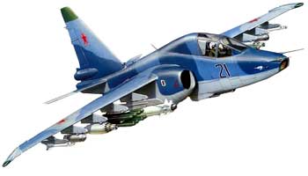
Soňy

